Slide 1
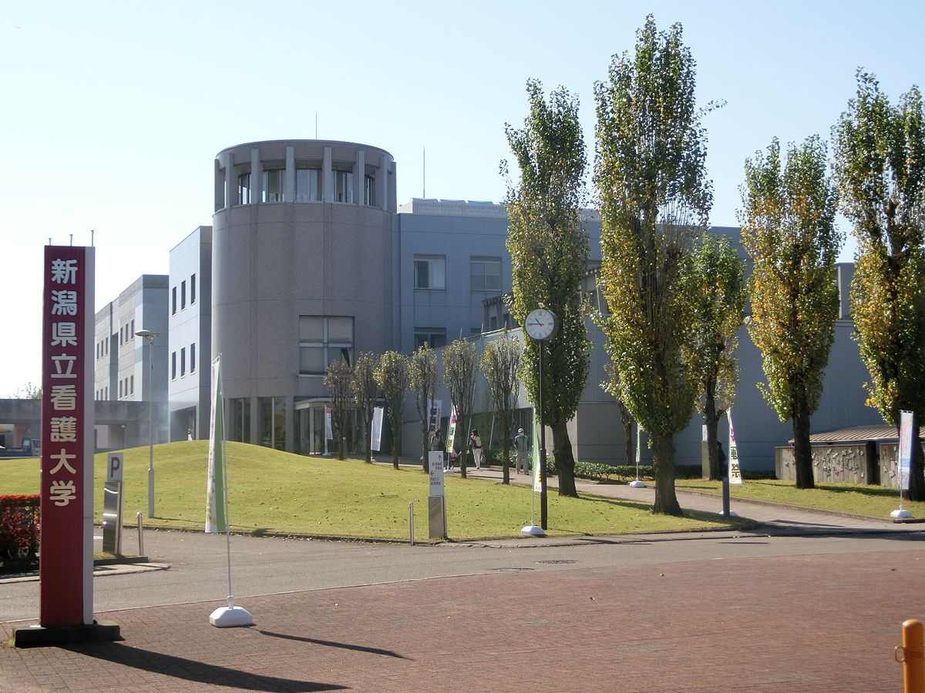
第6回 新潟県立看護大学 同窓会 総会
日程：平成３０年４月１４日（土）１３：００～１４：００
場所：新潟県立看護大学 第２ホール（予定）
※同窓会活動は総会で方針を決定しております。総会で多数の参加者からの
御意見、同窓会活動へのご賛同をいただけることを期待しております。
会員の皆様はお花見がてら是非お立ち寄りください。

